Slide 1
Двогранний кут.
Вимірювання кутів
у просторі.

Slide 2

$I$.
ПОВТОРЕННЯ ( усно)
1) Що називається кутом на площині?
2) Який кут називається кутом між прямими в просторі?
3) Який кут називається кутом між прямою та площиною?

Slide 3
4) Відстань від точки до площини?
5) Сформулюйте теорему про три перпендикуляри

Slide 4
Новий матеріал
Двогранним кутом називається фігура, утворена двома півплощинами α та β зі спільною прямою МN, що їх обмежує.
Півплощини α та β називають гранями двогранного кута.
Пряму МN, що їх обмежує, - ребром двогранного кута.
м
α
β
N

Slide 5
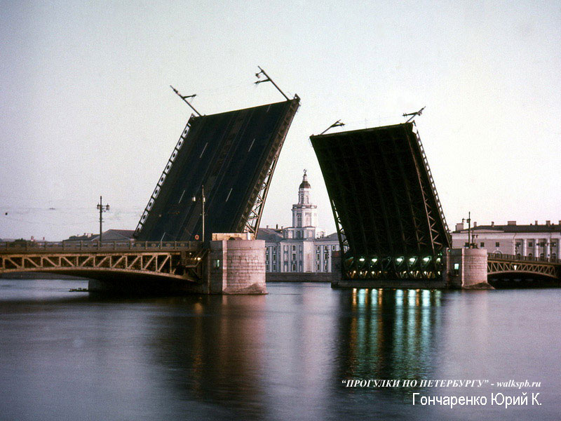
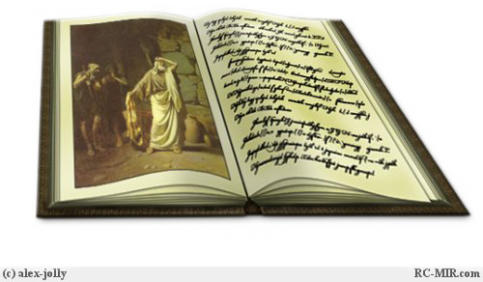

Slide 6
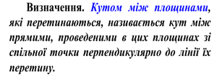

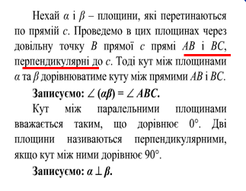
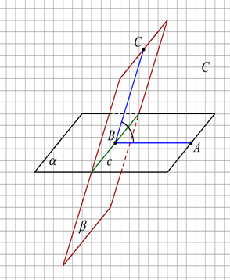

Slide 7
Кут між площинами АСН та СНD – це двогранний кут АСНD, де СН ребро.
Точки А та D лежать на гранях цього кута
C
F
D
A
H
Кут AFD – лінійний кут двогранного кута АCHD

Slide 8
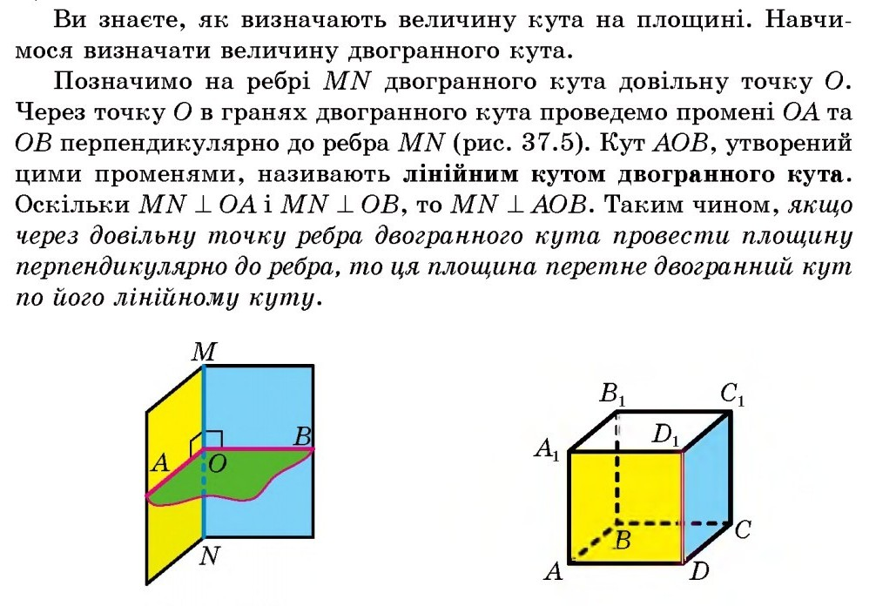

Slide 9
Алгоритм побудови лінійного кута.
кут РОК – лінійний кут двогранного кута РDEК.
1 спосіб
2 спосіб
D
К
O
Р
К
D
O
E
Р
E
Градусною мірою двогранного кута називається градусна міра його лінійного кута.
PDEK = POK

Slide 10
Всі лінійні кути двогранного кута рівні один одному.
Промені ОА та О₁А₁ – співнапрямлені
O
Промені ОВ та О₁В₁ – співнапрямлені
А
В
Кути АОВ та А₁О₁В₁ рівні,
як кути зі співнапрямленими сторонами
O
1
А₁
В₁

Slide 11
Двогранний кут може бути гострим, прямим, тупим

Slide 12
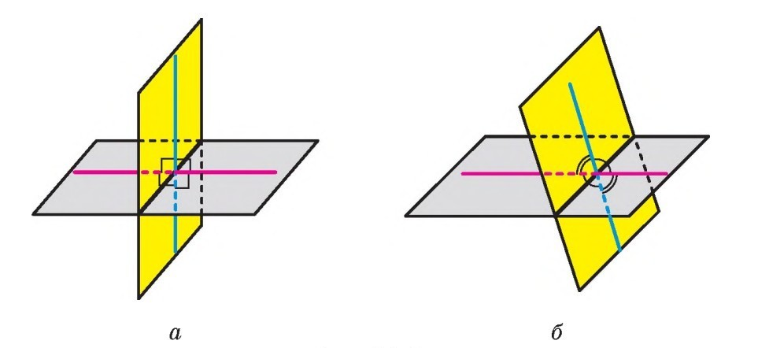
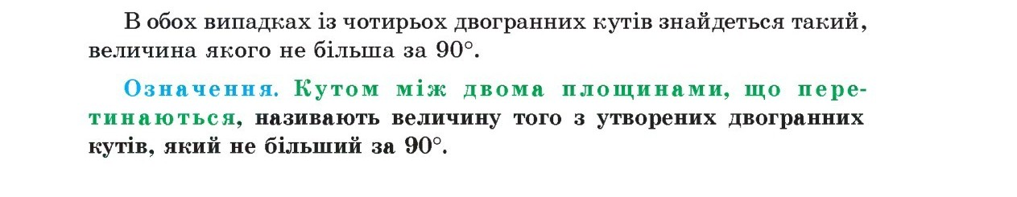
Двогранні кути можуть бути суміжними і вертикальними.
У результаті перетину двох площин утворюються чотири двогранних кути, відмінних від розгорнутого. Тут можливі два випадки:
усі чотири двогранні кути прямі (а);
із чотирьох двогранних кутів два рівних кути є гострими та ще два рівних кути є тупими (б)

Slide 13
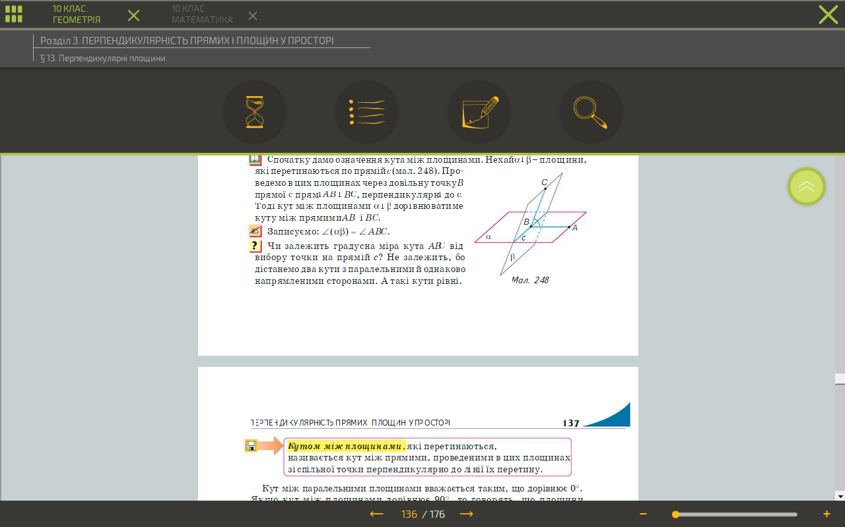

Slide 14
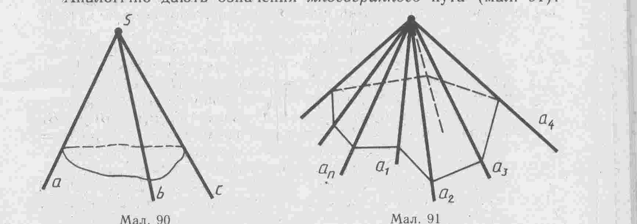
Тригранний кут - це частина простору, обмежена трьома плоскими кутами (аb), (bc), (ca) із спільною вершиною S і попарно спільними сторонами, що не лежать в одній площині.
Ці кути називаються гранями тригранного кута, а їх сторони – ребрами. Спільна вершина плоских кутів називається вершиною тригранного кута.

Slide 15
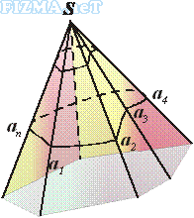
Многогранний кут

Slide 16


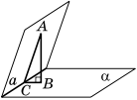
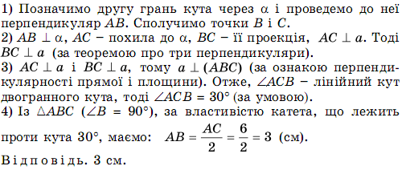
Розглянемо приклад:

Slide 17

$$III.$$
Розв’язання задач(усно)
Р
1
Дано:
РАВС – піраміда,
Довести:
- лінійний кут РАСВ
В
A
С

Slide 18
2
Дано:
РАВС – піраміда,
Довести:
- лінійний кут РАСВ
P
В
А
D
С

Slide 19
P
3
Дано:
РАВСD – піраміда,
Довести: - лінійний кут РDСВ
B
A
C
K
D

Slide 20

$$IV.$$
Задачі на побудову лінійного кута
4
Побудувати лінійний кут двогранного кута з ребром АС, якщо в
піраміді РАВС грань АВС правильний трикутник, О – точка
перетину медіан, пряма РО перпендикулярна площині АВС.
Р
А
В
О
Н
К
С

Slide 21
5
Дан ромб АВСD.Пряма РС перпендикулярна площині АВСD.
Побудувати лінійний кут двогранного кута з ребром ВD та
лінійний кут двогранного кута з ребром АD.
P
В
С
O
А
D
H

Slide 22
6
В паралелограме АВСD кут АDС дорівнює , АD = 8 см,
DС= 6 см , пряма РС перпендикулярна площині АВС, РС= 9 см.
Знайти величину двогранного кута з ребром АD та площу
паралелограма.
Дано:
АВСD – паралелограм,
,
АD = 8 см, DС= 6 см,
РС= 9 см,
Знайти:
Розв’язання
P
В
С
D
А
H

Slide 23
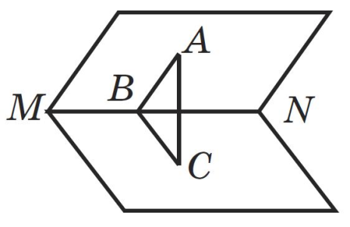
7
Дано двогранний кут з ребром MN (див. рисунок). На однiй iз його граней взято довiльну точку A, з якої проведено перпендикуляр AB до ребра MN i перпендикуляр AC до другої гранi. Чи можна стверджувати, що ABC — лiнiйний кут двогранного кута? Визначте вид трикутника ABC.

Slide 24
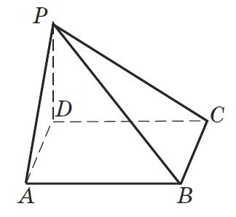
8
ABCD—квадрат, пряма PD перпендикулярна до площини ABC. Назвiть кути мiж площинами:
  а) PBC i ABC;
  CB-ребро
  б)PCD i ABC;
  в) PAD i PCD;
DC┴CB
PC┴CB
PCD
2) ABCD—квадрат, пряма PD перпендикулярна до площини ABC. Назвiть кути мiж площинами:
а) PBC i ABC; б)PCD i ABC;
в) PAD i PCD; г)PAD i PBC.
PDA
ADC

Slide 25
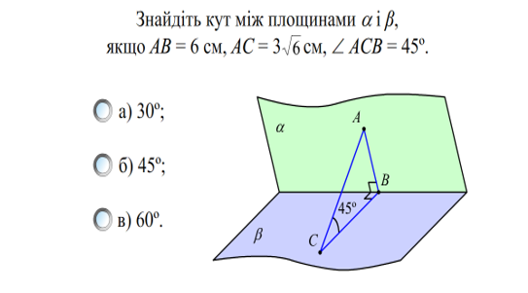
9

Slide 26
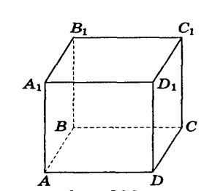
10
ABCDA₁B₁C₁D₁ — куб, ABC₁D₁ — дiагональний перерiз цього куба. Знайдiть градуснi мiри двогранних кутiв з ребром C₁D₁.

Slide 27
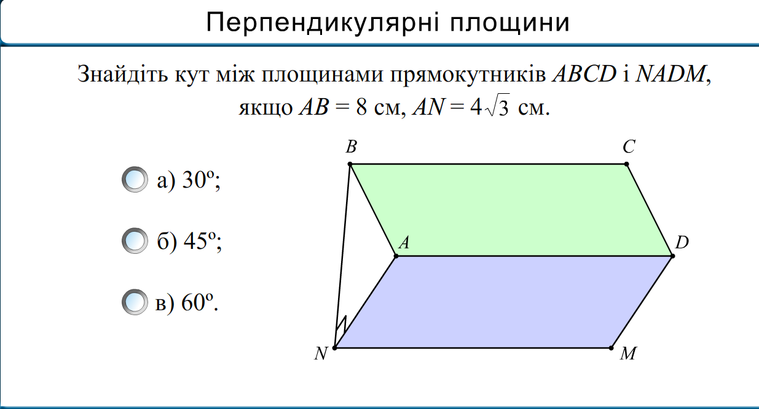
11

Slide 28

Домашнє завдання.
Підручник Бевз Геометрія 10 клас
§15, №581, №583, №585

